Slide 1
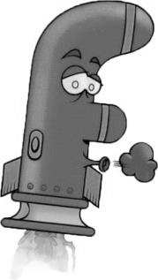
Le robinet est bouché. Alors il n’arrête pas de râler et de ronchonner : «».
f F f F
La fusée file dans l’espace et emmène Petit Malin sur son dos. Le bruit de son moteur fait « ffffffff ».
LER
une fenêtre
une fenêtre
LER
ph
une photo
f | fi | fe | fu | fé | fa | fou
ph | pha | pho | phi | phu | phe | phé
b | ba | be | by | bo | bou | bé
n | nou | ni | né | na | ne | nu
d | do | dou | da | dy | de | dé
ni | vou | du | no | me | rou | sé
faux – une fée – une fourmi -
Je dois lire et savoir écrire les mots outils:
une photo – la fille – la fête – la France- un fou

Slide 2
ENTRAINEMENT LECTURE AVEC LE SON F/PH
1 | 2 | 3
la farine la fumée la fée le fil un film le four la fourmi | un foulard la foule une étoffe des frites Il est fou. Elle est folle. Il est fort. Elle est forte. | une flûte des moufles difficile plouf février Il siffle. Je souffle.
ph | Révisions
une photo un phare un nénuphar le téléphone la pharmacie Sophie | la soupe une bulle le lavabo la mousse un arbre la poupée une bobine la route

